Slide 1
Battle City
Выполнили: Балаева Елена, Нелаева Мария

Slide 2
Правила игры
2 игрока. У каждого 3 обычных и 1 сильный танк
Задача – уничтожить все вражеские танки
Ограничение снарядов (50 шт), перезарядка
У обычных танков по 1 жизни, у сильных – по 3
По воде ездят только сильные танки
На льду танки ускоряются

Slide 3
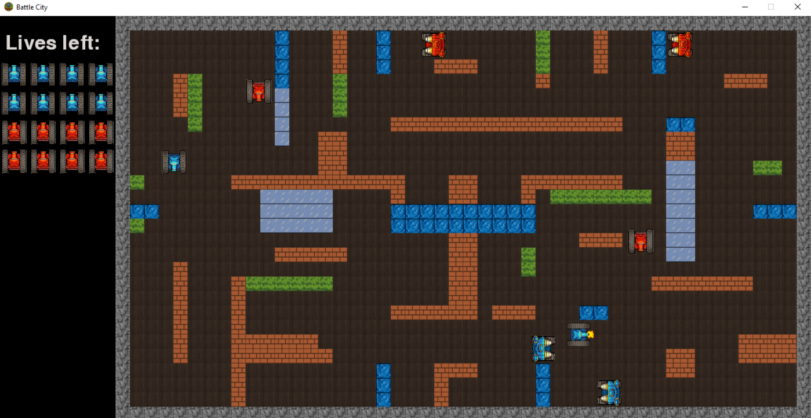

Slide 4
Используемые библиотеки
pygame
os
sys

Slide 5
Уровень игры
Карта уровня хранится в txt-файле. На ней отмечены блоки, проходы в лабиринте, точки спавна танков и трава
Игру можно запускать много раз подряд: после каждого раунда массивы очищаются, счетчики обнуляются
Имеется возможность выбора количества каждого вида танков для каждого игрока перед началом игры

Slide 6
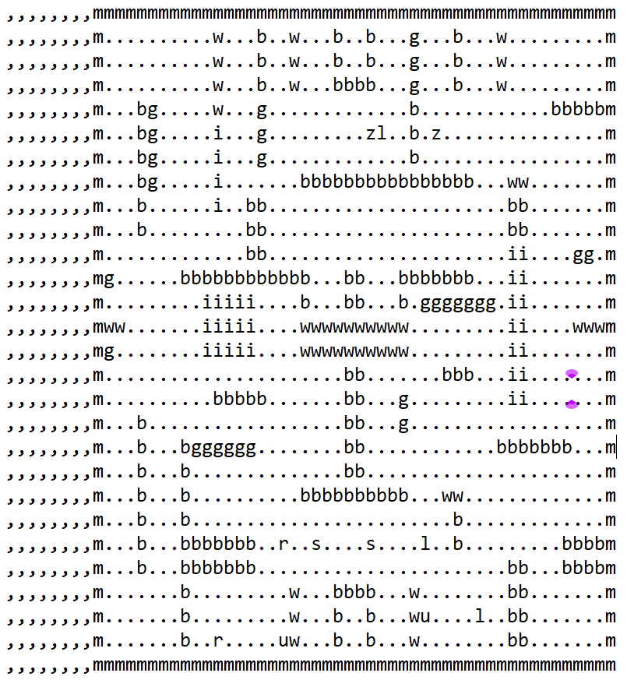
Уровень игры

Slide 7
Алгоритм стрельбы
2 танка имеют одну абсциссу или ординату (+- 24px) и между ними нет кирпичей
В зависимости от того, как повернуты танки, выстрел совершает игрок, находящийся в наиболее выгодном положении
Каждый обычный танк имеет 50 снарядов, сильный - 400. Когда они исчерпаны, происходит перезарядка, длящаяся 300 итераций
После выстрела на поле отображается линия, соединяющая центры взаимодействовавших танков

Slide 8
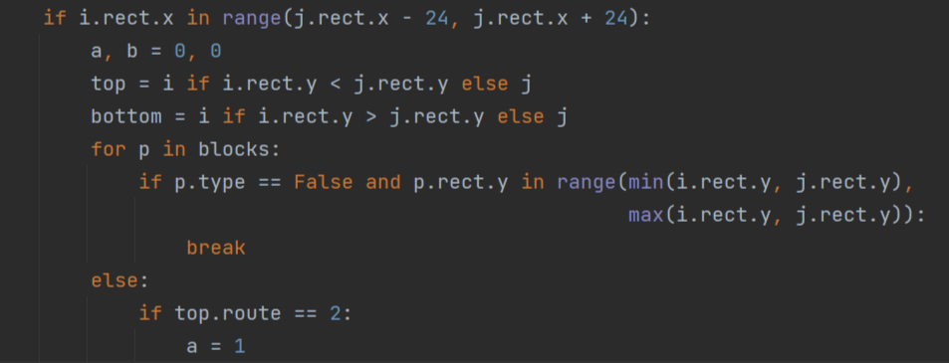
Стрельба

Slide 9
Движение танков
Обычные танки поворачивают при столкновении с блоками, стреляют с вероятностью 50% в кирпичи
Сильные танки простреливают все кирпичи, встречающиеся на пути
Скорость 5px/итерация
В случае, если 2 сильных танка выстрелили друг в друга и ни один танк не был повержен, они разъезжаются в разные стороны
Просчет столкновения танка с блоком или другим танком осуществляется за 1 шаг (5px) от него

Slide 10
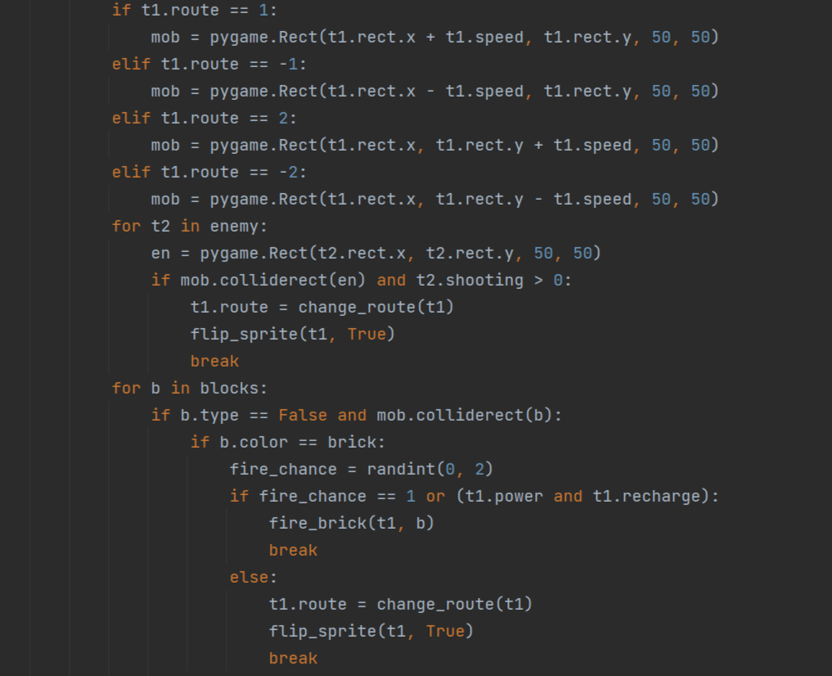
Движение танков

Slide 11
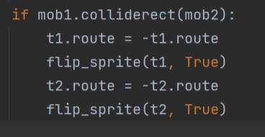
Движение танков

Slide 12
Появление танков на карте
Танки появляются в точках спавна с интервалом >= 100 итераций
Танк появляется лишь в том случае, если в диапазоне 50px от каждой его стороны на карте нет других танков. Это условие предотвращает застревание танков

Slide 13
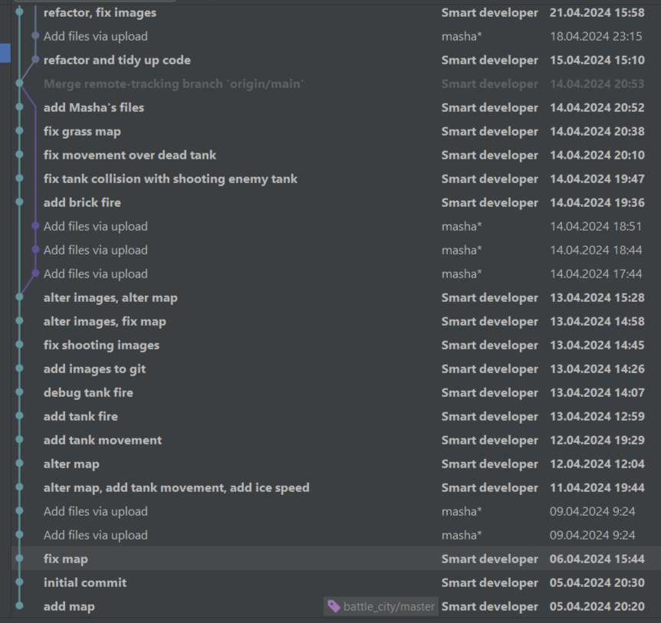
Использование git

Slide 14
Промежутки времени
В игре необходимо на некоторое время задерживать спавн танков, перезарядку. «Замораживать» выстрелившие танки для визуального восприятия стрельбы и т.д.
Для этого мы создаем переменные и изменяем их значение с каждой итерацией. Чтобы скорость игры не зависела от мощности компьютера, используется pygame.clock.tick, регулирующий частоту кадров
Примеры:
переменная shooting, определяющая статус танка.
shooting < 0 – танк повержен
shooting == 0 – нормальное состояние
shooting > 0 – танк только что выстрелил
переменные spawn_delay1, spawn_delay2, status

Slide 15
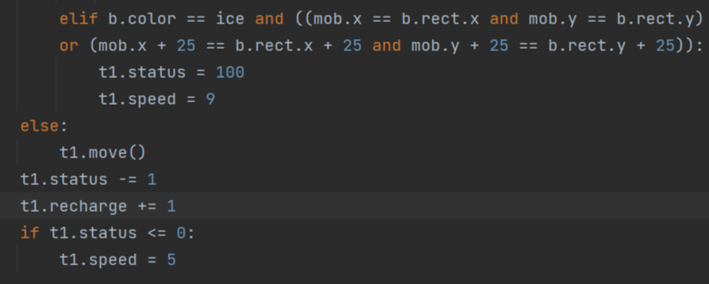
Лед

Slide 16
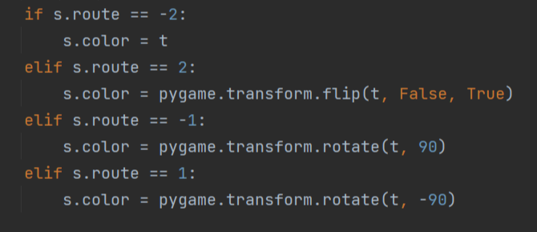
Визуальный поворот

